Slide 1
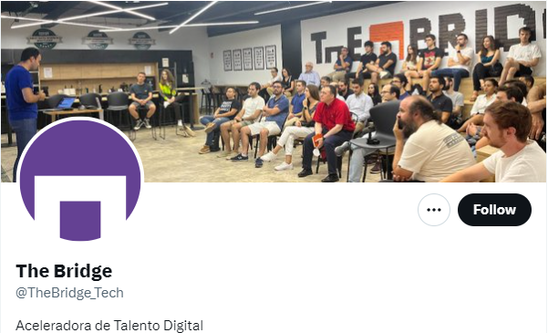

Slide 2

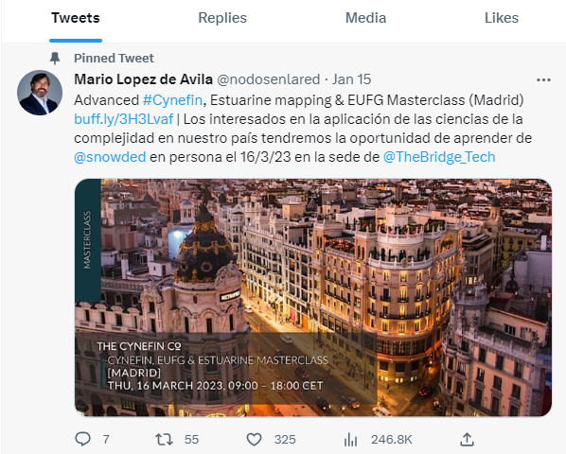
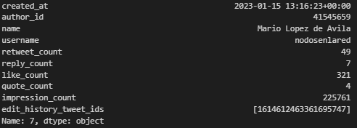
TWEET CON MAYOR REPERCUSIÓN SOCIAL

Slide 3
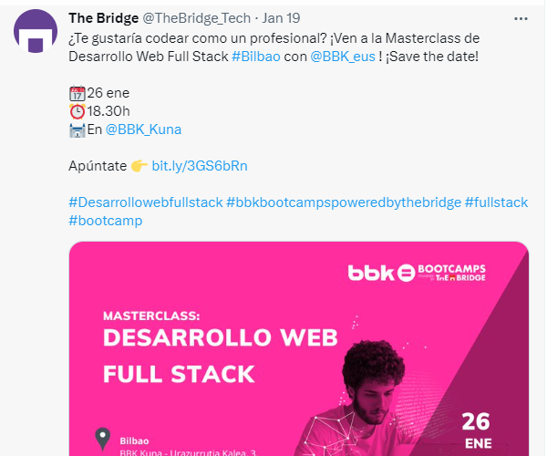

USUARIO QUE MAS MENCIONA LA ESCUELA

Slide 4

MES CON MAYOR NUMERO DE TWEETS

Slide 5
PALABRAS MÁS FRECUENTES

Slide 6
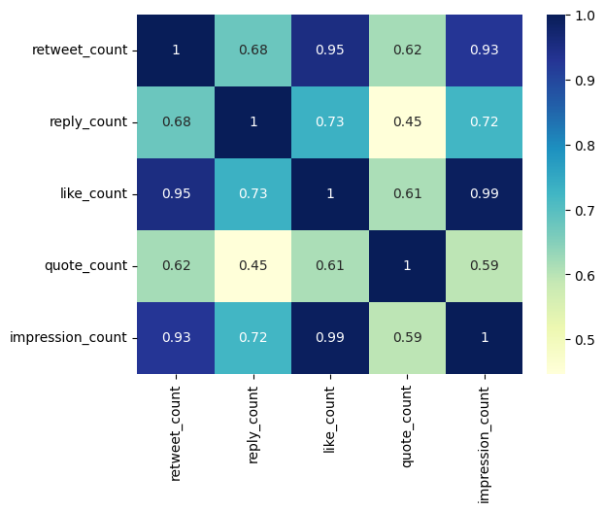
CORRELACIÓN MÉTRICAS

Slide 7

CONCLUSIÓN EXTRA

Slide 8
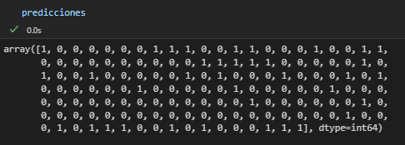
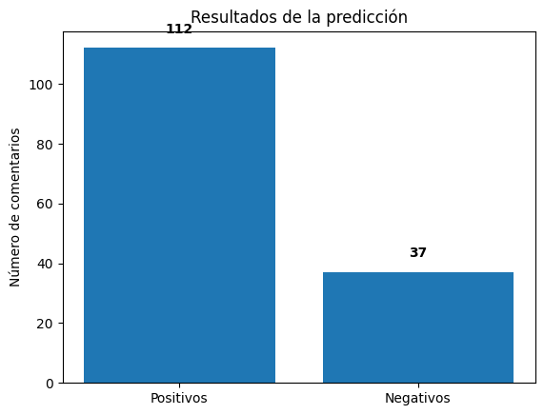
PREDICCIONES

Slide 9

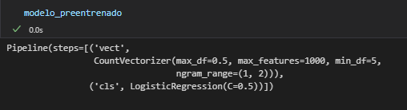
IMPORTANCIA DE LAS VARIABLES
VARIABLES MÁS IMPORTANTES
max_df: es la fracción máxima de documentos en los que una palabra puede aparecer para ser considerada en el vocabulario.
max_features: es el número máximo de características (palabras) que se extraen del conjunto de datos.

Slide 10
MEJORA EN EL MODELO
MEJORA DEL MODELO
En lugar de utilizar el CountVectorizer, se podría utilizar un modelo de embedding de palabras como Word2Vec o GloVe.
Aunque el modelo actual tiene un parámetro de regularización C, también se podrían ajustar otros parámetros, como el número de árboles en un modelo de Random Forest.
Sería útil implementar la validación cruzada para evaluar la capacidad del modelo para generalizar a datos nuevos y desconocidos.

Slide 11
MEJORA EN EL MODELO
APLICACIÓN DE ML
Clasificación de imágenes: Las redes neuronales convolucionales (CNN) son buenas para clasificar imágenes en aplicaciones como clasificación de productos, detección de fraudes y análisis de imágenes médicas.
Análisis de sentimientos: Las redes neuronales recurrentes (RNN) y transformers son útiles para analizar sentimientos en aplicaciones como la monitorización de la satisfacción del cliente y la identificación de opiniones sobre productos.
Predicción de precios: Los modelos de regresión, como la regresión lineal y logística, se utilizan para predecir precios en aplicaciones como la predicción de precios de bienes raíces o de acciones en la bolsa.
Detección de anomalías en patrones de datos en aplicaciones de seguridad cibernética y monitoreo industrial.
Recomendación de productos: Los sistemas de recomendación se utilizan para ofrecer recomendaciones personalizadas en aplicaciones como la recomendación de productos en línea y el contenido de transmisión de video

Slide 12
MEJORA EN EL MODELO
GRACIAS

